Slide 1
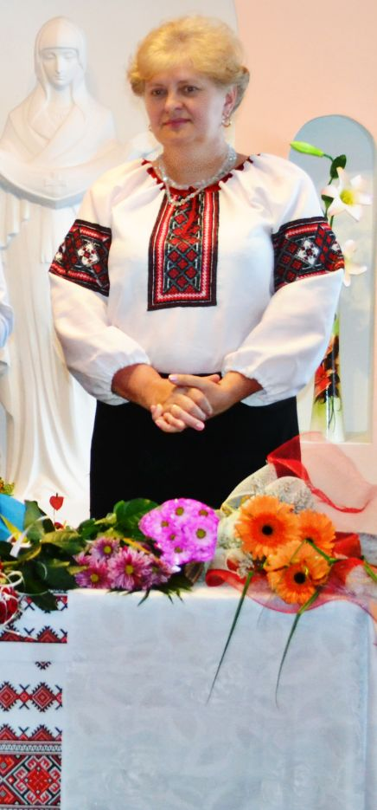
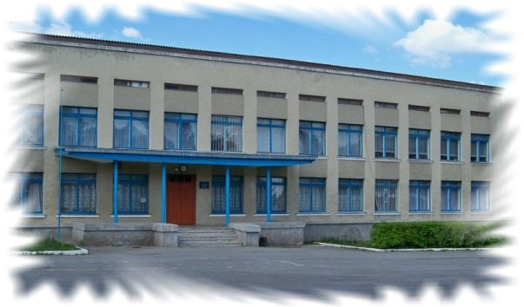
Інноваційні технології
в управлінській діяльності
Оксана Петрівна Кучеравенко
Директор школи
Кам'янківська ЗОШ І-ІІІ ступенів
Підволочиської районної ради Тернопільської області

Slide 2
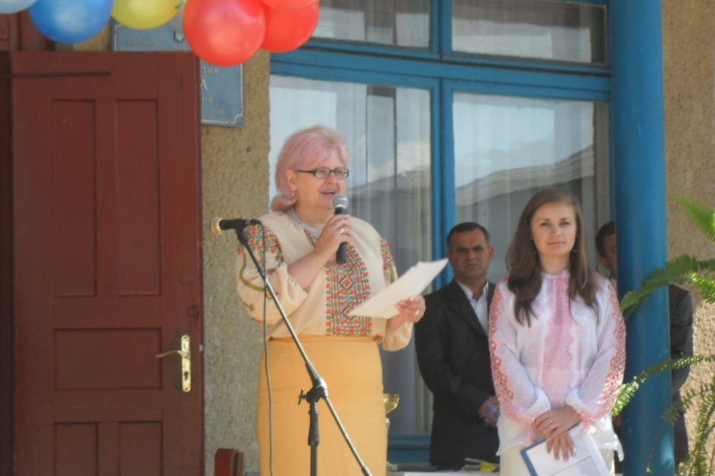
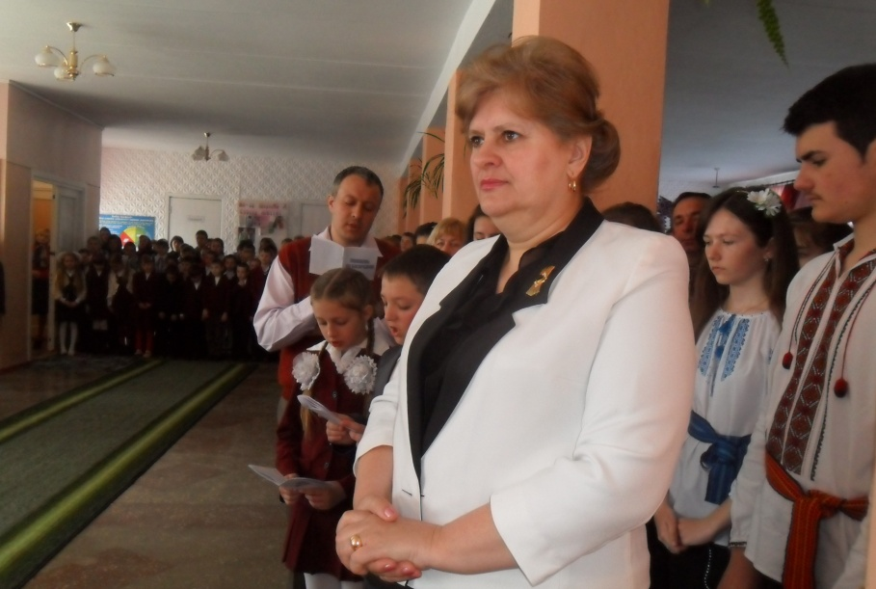
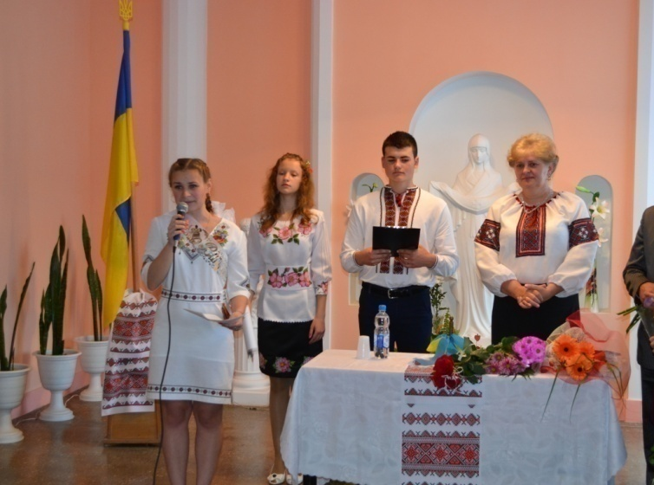
Педагогічне кредо
Кожній дитині – світло знань.
Кожній дитині – світло любові.
Віру в сили свої без вагань,
Як запоруку щасливої долі.
Місце роботи – директор Кам’янківської ЗОШ І-ІІІ ступенів.
Освіта –у 1984 р. закінчила Вінницький державний педагогічний інститут ім. М. Островського, вчитель географії та біології
Досвід роботи - 29 років педагогічного стажу, 21 рік на керівній посаді.
Кваліфікація - вчитель «вищої кваліфікаційної категорії»,
звання – «старший вчитель».

Slide 3
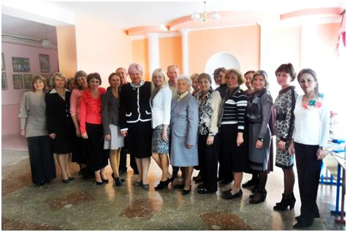
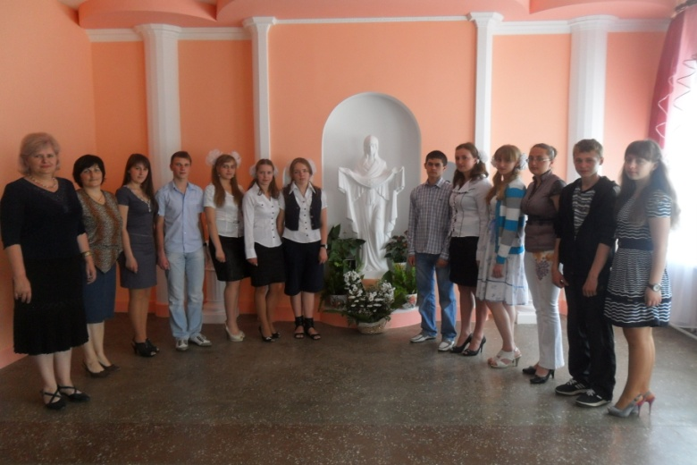
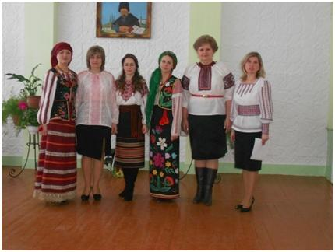
Педагогічний колектив
В школі працює 30 учителів, з яких:
«вчитель-методист» - 3 особи;
«старший учитель» - 6 осіб;
«спеціаліст вищої категорії» - 14 осіб;
«спеціаліст І категорії» - 7 осіб;
«спеціаліст ІІ категорії» - 3 особи;
«спеціаліст» - 5 особи;
педагогів пенсійного віку – 5 осіб;
молодих учителів – 5 осіб.

Slide 4
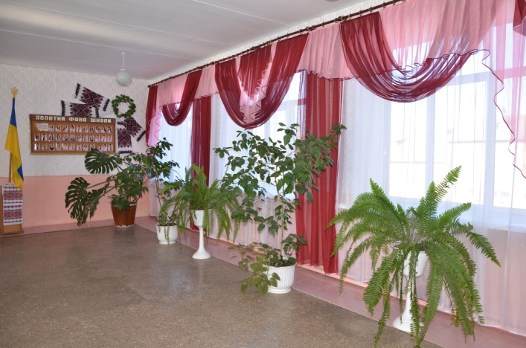
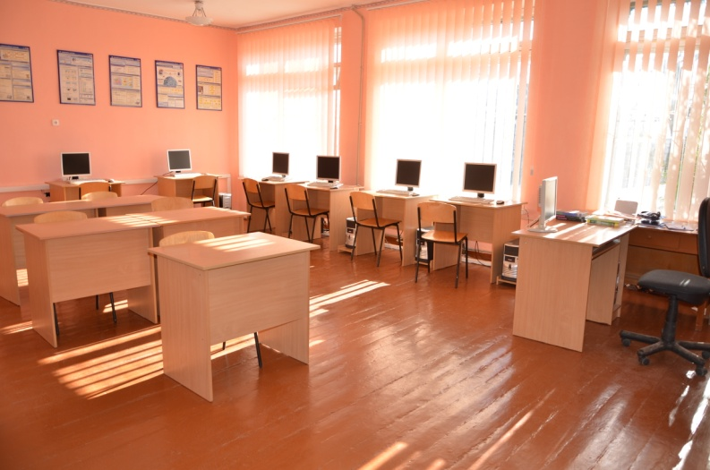
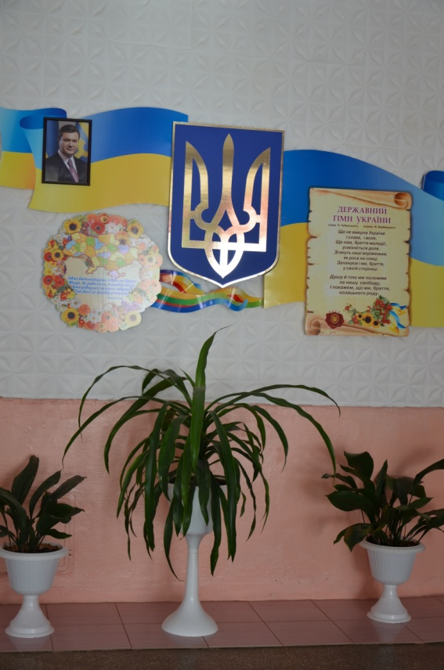
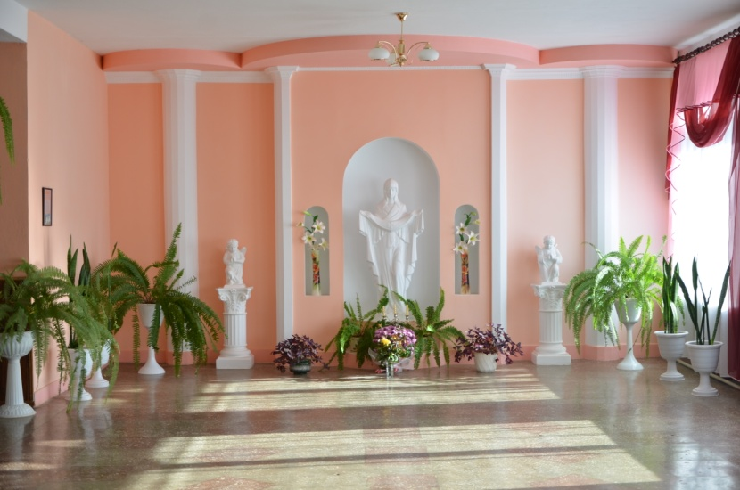
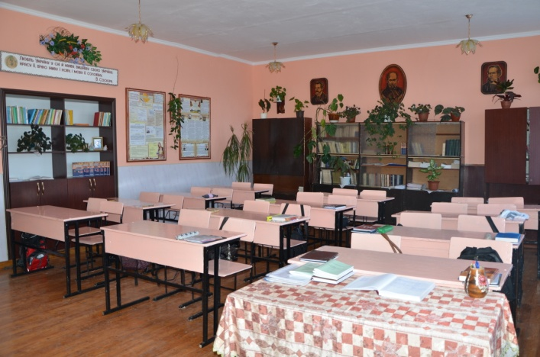
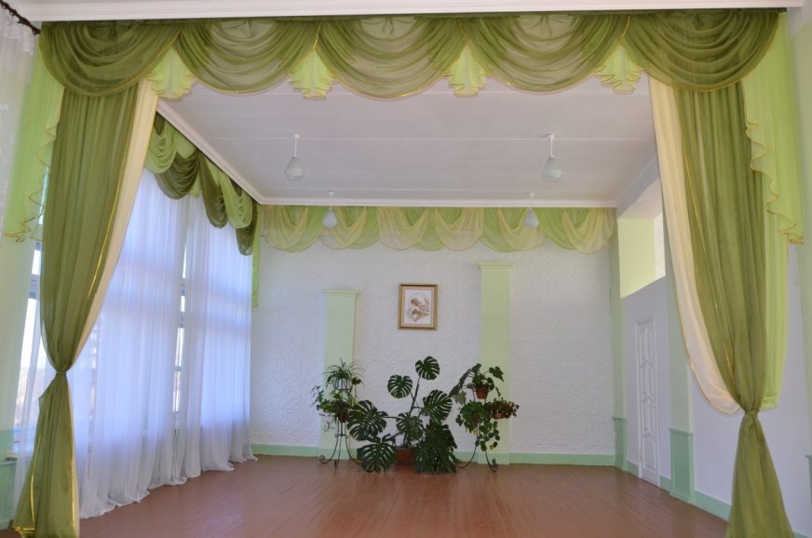
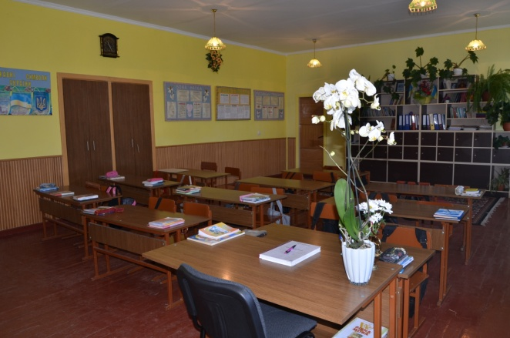
Візитівка школи…

Slide 5
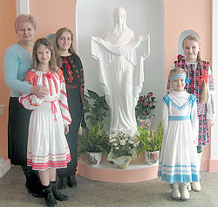
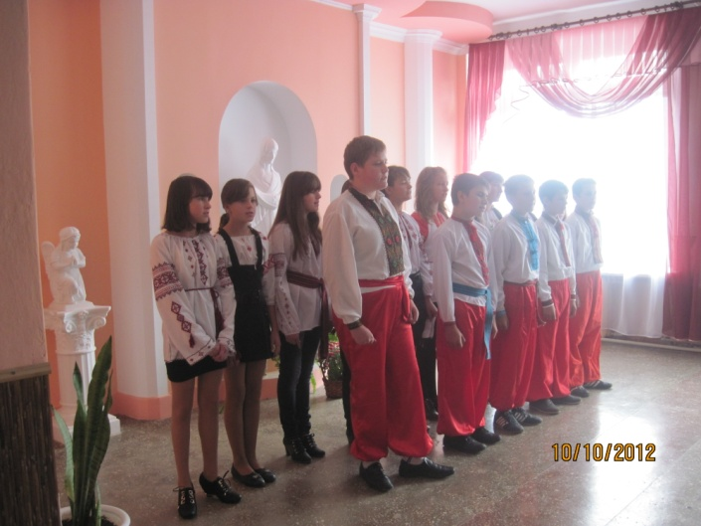
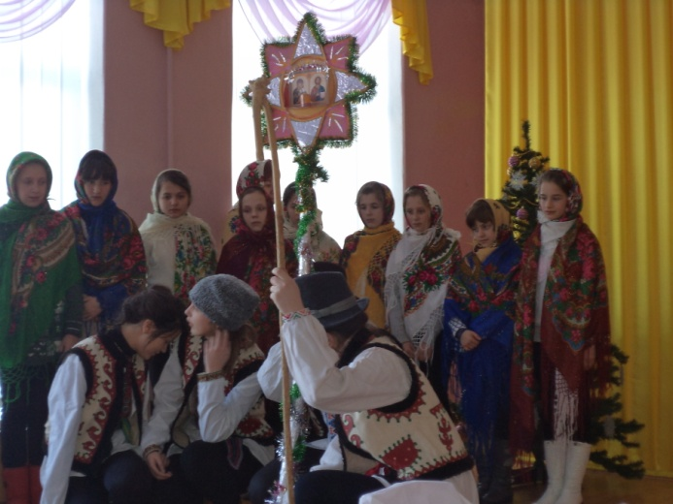
Мета роботи директора школи
- створення сприятливого комфортного навчально – виховного середовища для учнів та педагогів;
- розвиток та самореалізація кожної особистості, як громадянина України, здатного навчатися упродовж життя;
- формування творчого колективу педагогів-однодумців;
- забезпечення принципів науковості та оптимальності при організації навчально-виховного процесу.

Slide 6
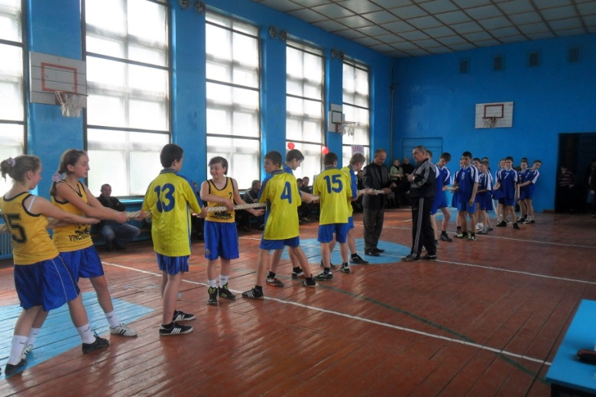
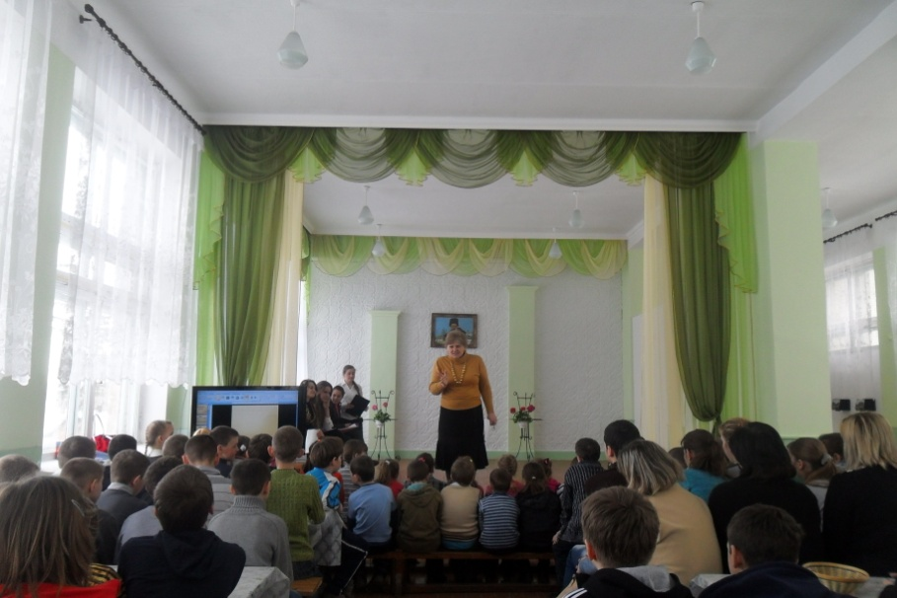
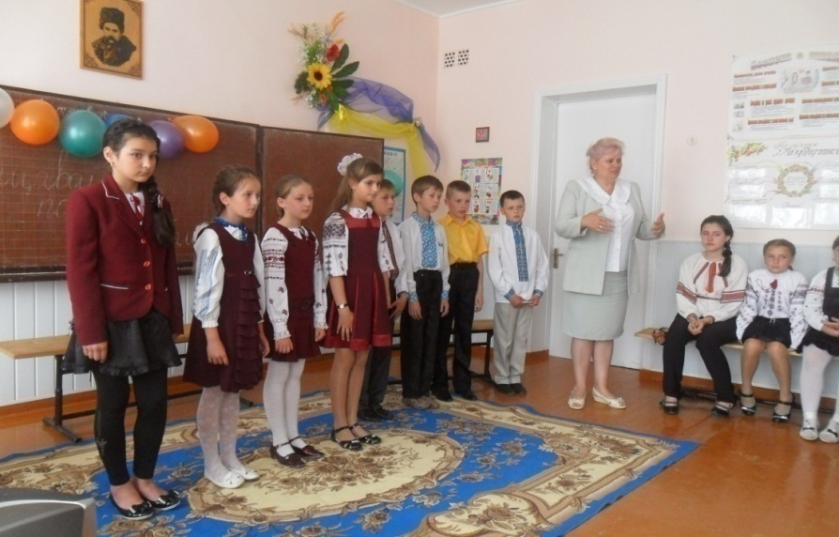
Основні заходи щодо забезпечення загальної середньої освіти
- облік дітей , що проживають в селі Кам’янки;
- комплектація 1-х, 10-х класів;
- контроль за рухом учнів;
- забезпечення дітей підручниками;
- навчання хворих дітей вдома;
- контроль відвідування учнями школи;
- контроль за навчанням дітей з “групи ризику”;
- робота з дітьми, що перебувають під опікою;
- організація роботи груп продовженого дня;
- вивчення системи зайнятості дітей у позаурочний час;
- контроль за працевлаштуванням випускників.

Slide 7
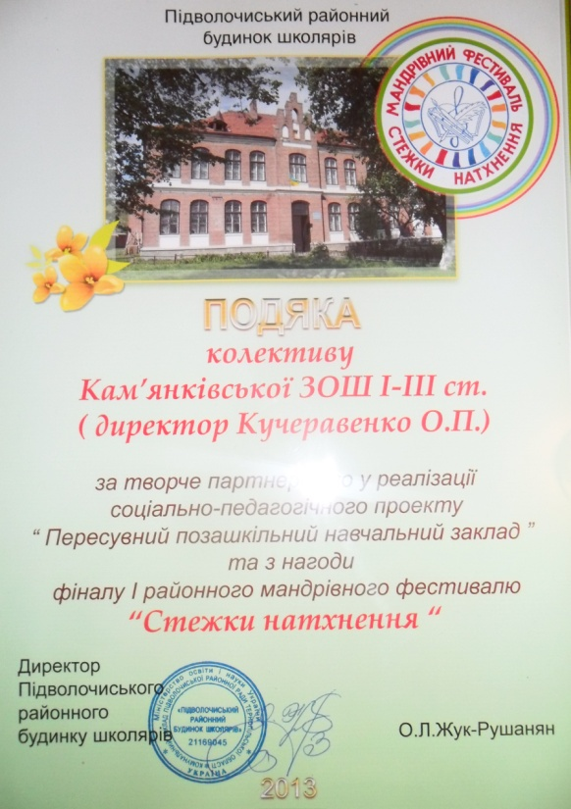
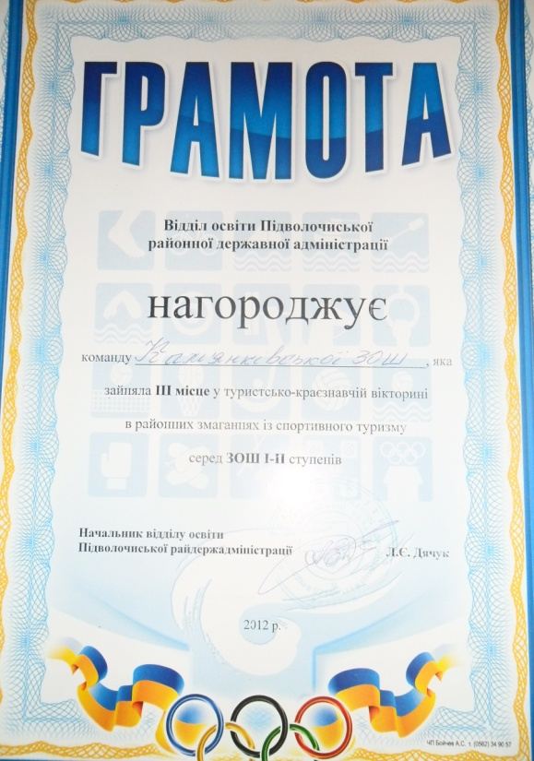
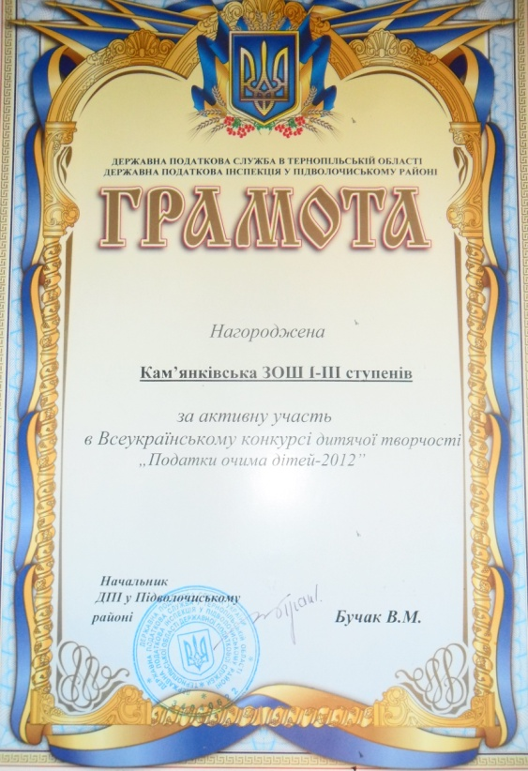
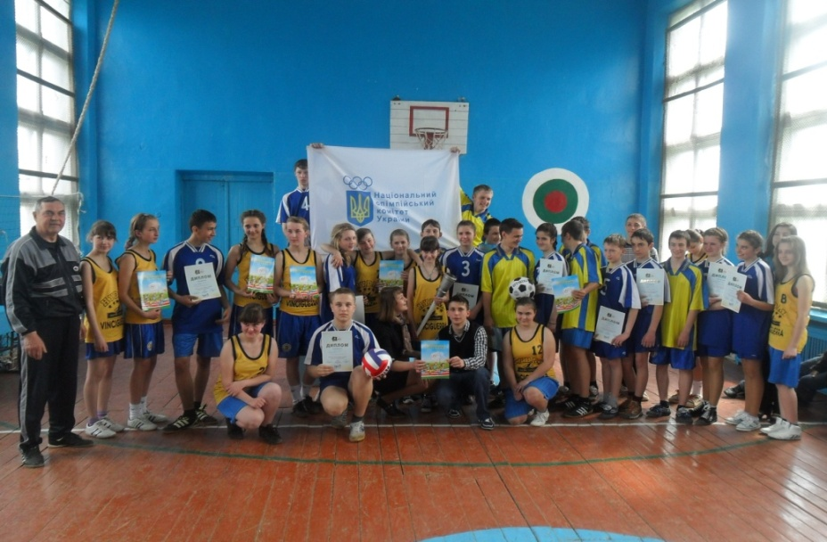
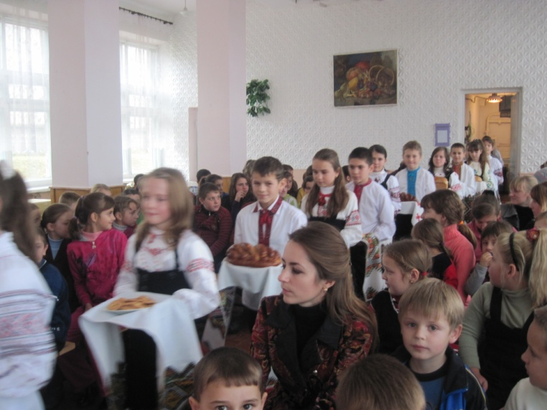
Впровадження інноваційних освітньо-виховних програм
та проектів упродовж 2011-2013 років в школі:

Slide 8
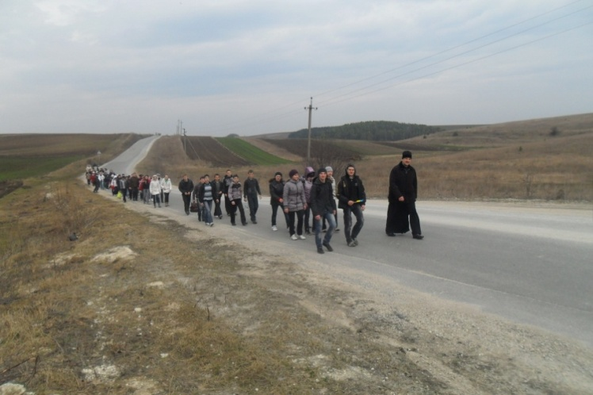
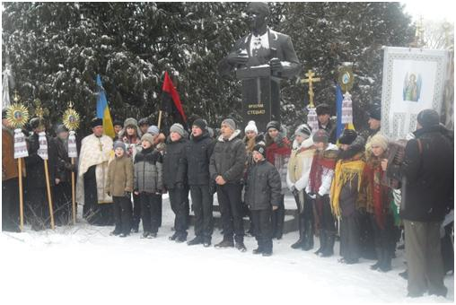
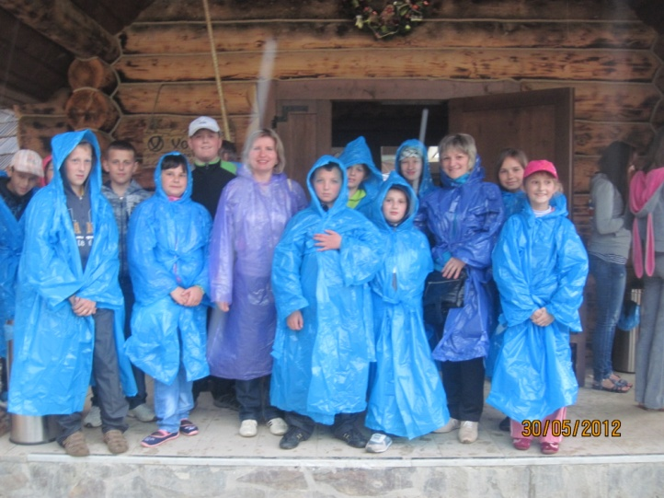
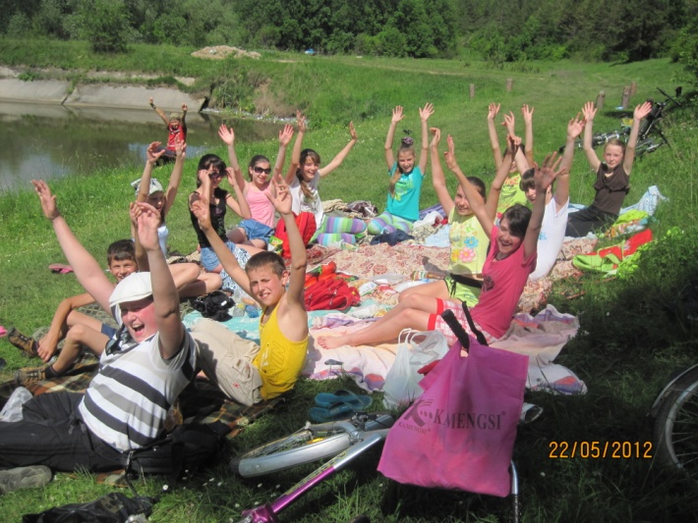
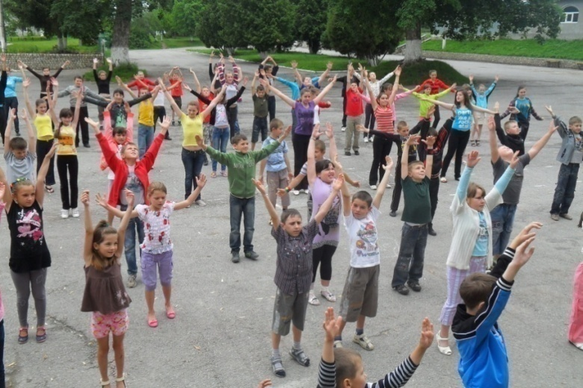
Основні заходи щодо вирішення завдань створення системи
виховної роботи і забезпечення вихованості учнів
- громадянське та патріотичне виховання;
- культурно-просвітницька робота;
- профілактика правопорушень та злочинів серед неповнолітніх;
- робота з дітьми “групи ризику”;
- педагогічна допомога діяльності органів учнівського самоврядування;
- збереження та примноження традиції школи
- організація дозвілля та здоровлення учнів;
- краєзнавча робота.

Slide 9
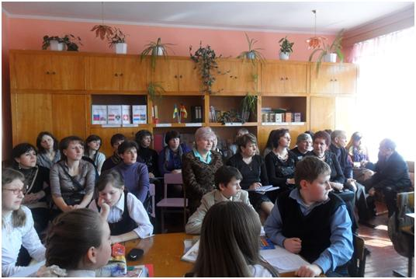
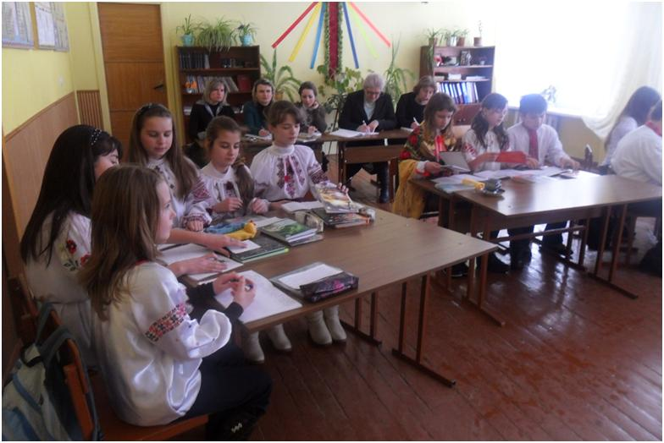
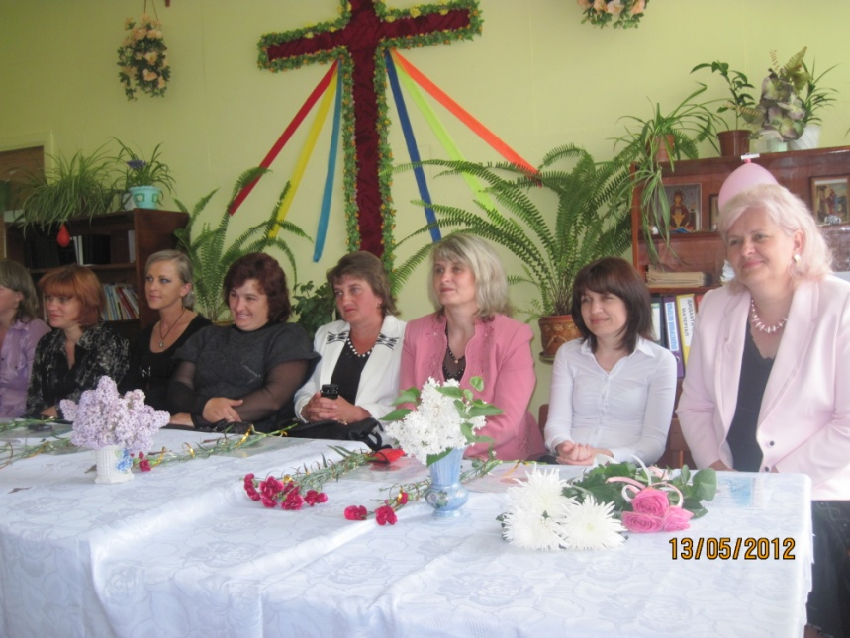
.
Основні заходи у роботі з педагогічним колективом
- забезпечення високого рівня кваліфікації педагогів;
- узагальнення педагогічного досвіду;
- атестація педагогічних працівників;
- організація науково-методичної роботи у школі;
- участь у конкурсі “ Учитель року ”;
- організація роботи методичних об’єднань;
- організація роботи “ Школа молодого вчителя ”;
- обговорення кандидатур та підготовка матеріалів для заохочення.

Slide 10
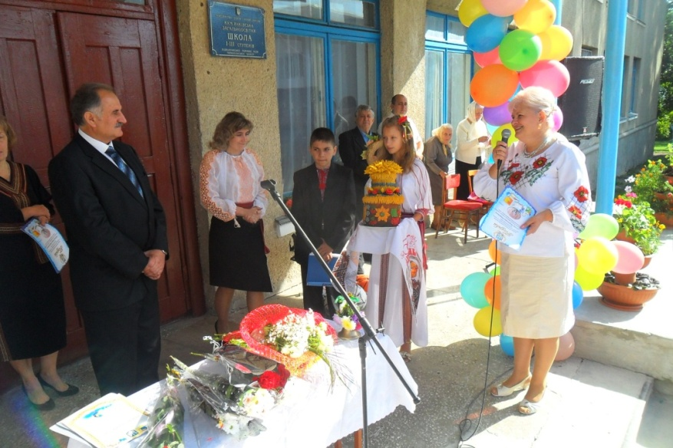
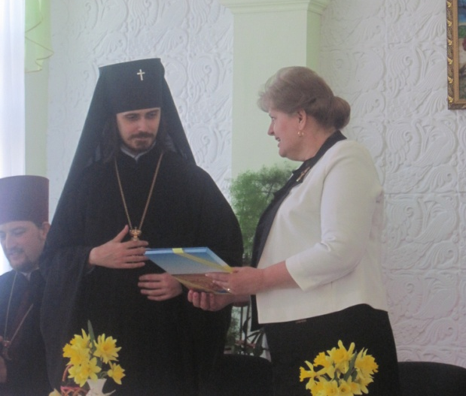
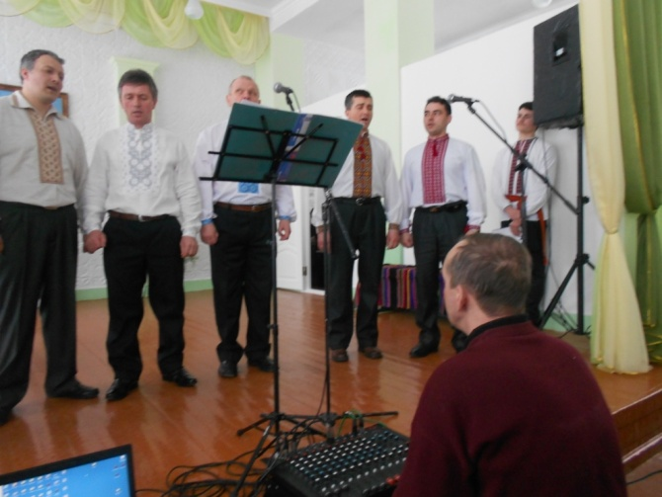
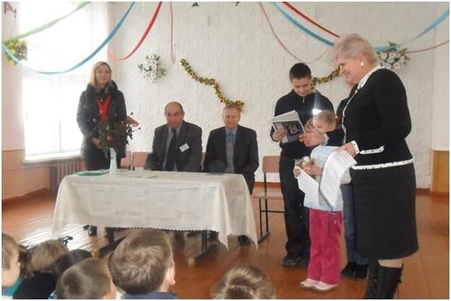
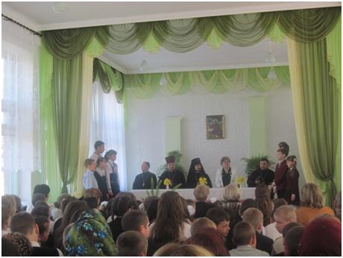
Основні заходи у роботі з батьками та громадськістю
- організація психолого-педагогічної освіти батьків;
участь батьків в управлінні школою;
залучення батьків, представників громадськості, юридичних осіб до підготовки нового навчального року;
- робота “ Асоціаціїя випускників, працівників та друзів Кам’янківської школи ”.

Slide 11
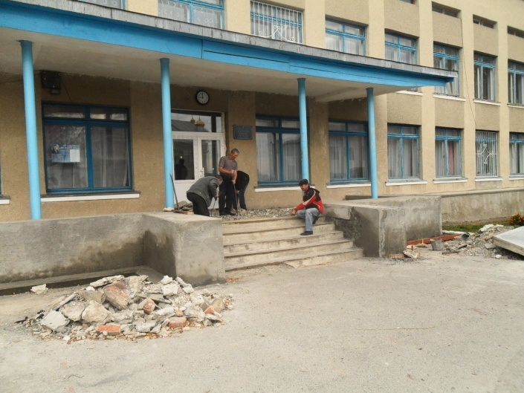
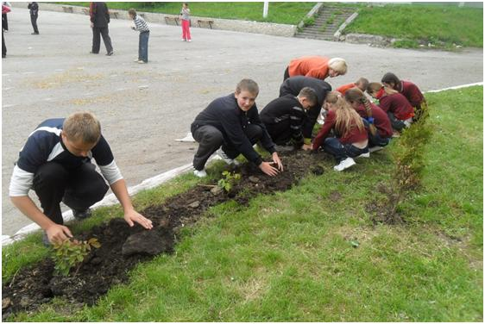
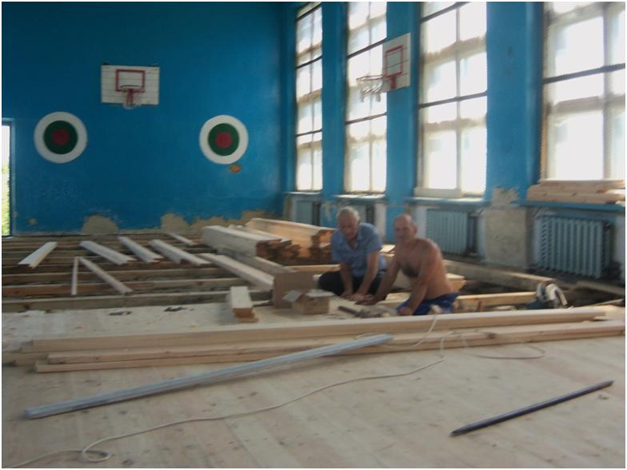
Основні заходи щодо зміцнення матеріально-технічної бази школи
- забезпечення належних умов санітарно-гігієнічного,
протипожежного режимів;
- благоустрій шкільної території;
- ремонт покрівлі школи;
- ремонт спортивного залу, шкільної їдальні, системи центрального опалення;
- оснащення школи сучасною оргтехнікою;
- розробка та створення сайту школи;
- приведення до єдиного естетичного вигляду шкільних приміщень;.
- встановлення енергозберігаючих вікон та дверей.

Slide 12
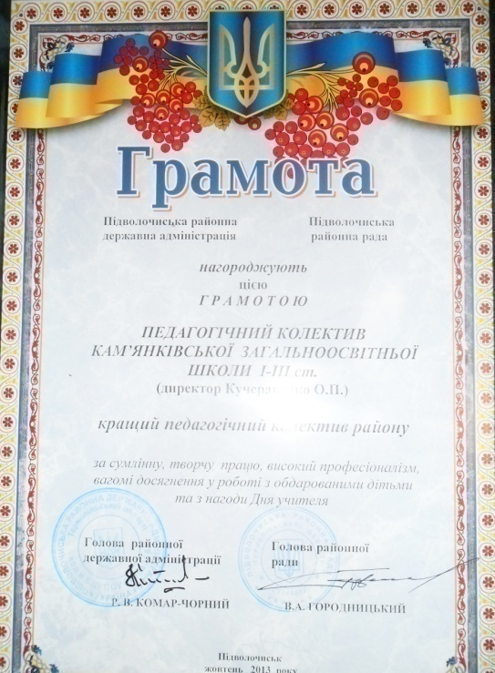
Громадське визнання та досягнення

Slide 13
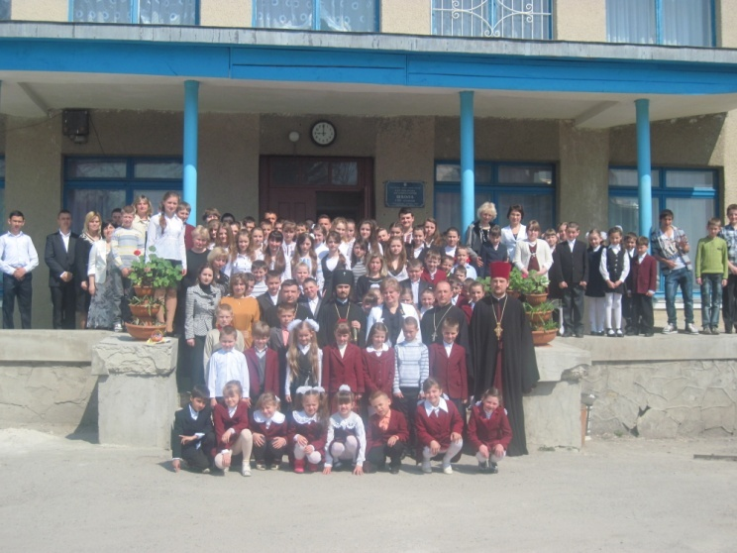
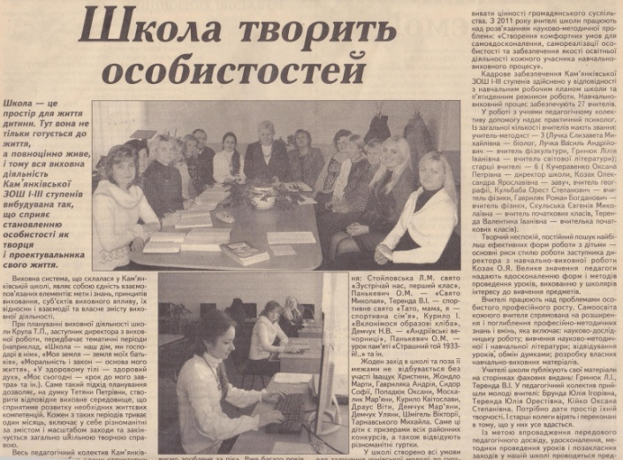
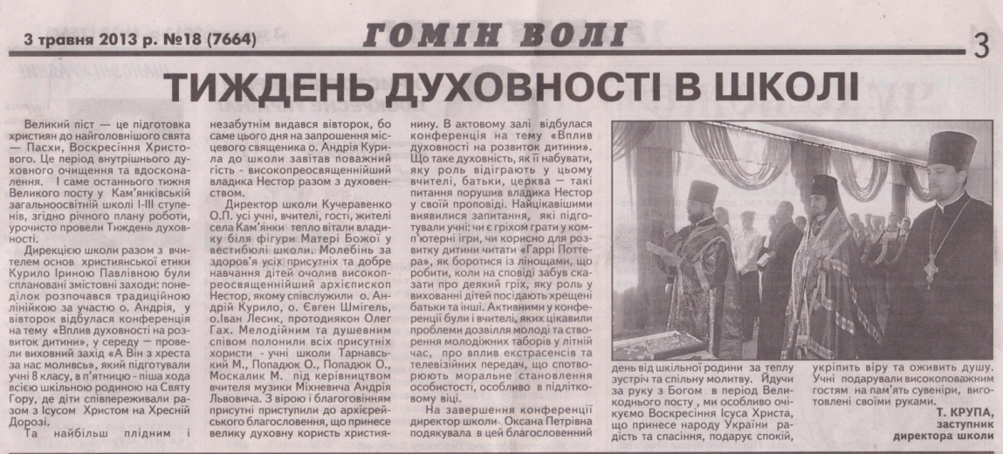
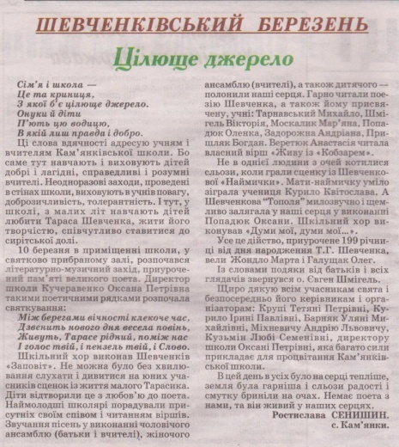
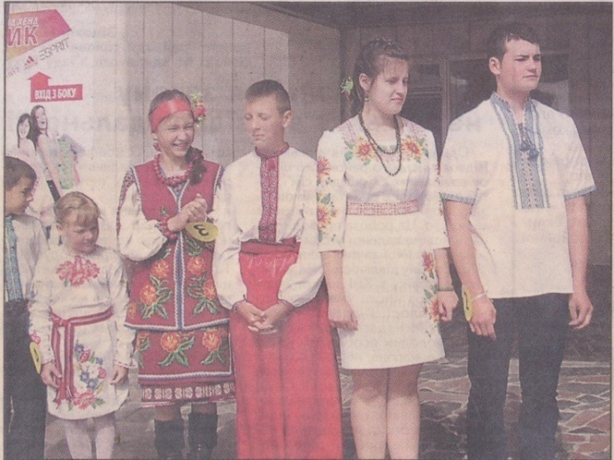
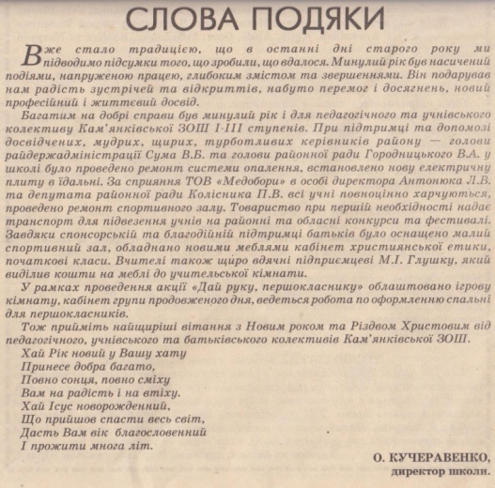
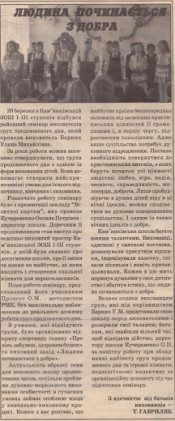
Сторінками становлення іміджу школи…
Учитись важко, а учить ще важче,
Але не мусиш зупинятись ти.
Як людям віддаси усе найкраще,
То й сам нової висоти.

